Slide 1
Procesy
dr inż. Sławomir Samolej Katedra Informatyki i Automatyki Politechnika Rzeszowska
Program przedmiotu oparto w części na materiałach opublikowanych na: http://wazniak.mimuw.edu.pl/
oraz Na materiałach opracowanych przez dr inż. Jędrzeja Ułasiewicza: jedrzej.ulasiewicz.staff.iiar.pwr.wroc.pl

Slide 2
POSIX
Standard POSIX służy ujednoliceniu systemów rodziny Unix
Od systemów zgodnych z POSIX oczekuje się, że nie będzie potrzeby wprowadzania żadnych modyfikacji w kodach źródłowych aplikacji dla nich przygotowanych żeby dokonać przeniesienia aplikacji.
Oznacza to, że wszystkie systemy operacyjne zgodne ze standardem POSIX będą oferować funkcje o tych samych nazwach realizujące taką samą funkcjonalność w systemie.

Slide 3
Proces
Proces to przestrzeń adresowa i pojedynczy wątek sterujący, który działa w tej przestrzeni, oraz potrzebne do tego zasoby systemowe
Minimalne zasoby do wykonywania się procesu to:
Procesor
Pamięć
Urządzenia wejścia-wyjścia
W systemach wielozadaniowych w istocie każda instancja działającego programu jest procesem.

Slide 4
Przypomnienie – uruchomienie procesu
Podczas uruchamiania programu w systemie operacyjnym następuje przeniesienie kodu programu z jakiegoś nośnika (najczęściej systemu plików) do pamięci operacyjnej.
Kod programu jest „otaczany” pewnymi strukturami danych identyfikującymi go na czas wykonywania i zapewniającymi jego ochronę (tzw. blok kontrolny procesu).
Następuje także powiązanie (planowanie przydziału) z programem zasobów systemu mikroprocesorowego, z których będzie korzystał.
Zasobami przyszłego procesu są czas procesora, pamięć, system plików oraz urządzenia wejścia-wyjścia. Tak przygotowany do wykonywania program staje się procesem, który jest gotowy do wykonywania.

Slide 5
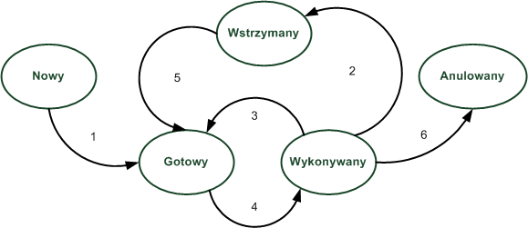
Przypomnienie – podstawowe stany procesu
Utworzenie procesu
Proces żąda zasobu, który nie jest dostępny
Wystąpiło przerwanie (wywłaszczenie) lub proces zwolnił procesor dobrowolnie
Proces został wybrany do wykonywania
Potrzebny zasób został zwolniony (przerwanie wej/wyj lub inicjatywa bieżącego procesu)
Zakończenie procesu

Slide 6
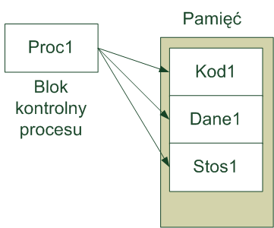
Przypomnienie – struktury danych powiązane z procesem
Segment kodu – instrukcje programu
Segment danych – statyczne dane programu
Segment stosu – zmienne chwilowe
Segment sterty – zmienne chwilowe jawnie alokowane i zwalniane przez programistę
Blok kontrolny procesu – dane które o procesie przechowuje system operacyjny

Slide 7
Przypomnienie – blok kontrolny procesu
Identyfikator procesu (PID, grupa procesów)
Uwierzytelnienia (id. użytkownika i grupy)
Indywidualność (dot. biblioteki emulacji)
Wektor argumentów (parametry wywołania programu)
Wektor środowiska (zmienne NAZWA=WARTOŚĆ)
Kontekst planowania: rejestry, priorytety, nie obsłużone sygnały
Informacje rozliczeniowe
Tablica plików
Tablica obsługi sygnałów
Kontekst pamięci wirtualnej
Tożsamość procesu
Środowisko procesu
(dziedziczone od rodzica)
Kontekst procesu

Slide 8
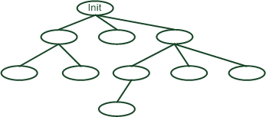
Drzewo procesów
Procesy tworzą drzewo
Każdy proces ma dokładnie jeden proces – rodzic
Procesy mogą posiadać wiele procesów-dzieci

Slide 9
Polecenia Linux zarządzające procesami
ps – pobieranie informacji o aktywnych procesach ps –ef – wszystkie procesy w systemie ps – axjf – drzewo procesów ps – sLf – informacja o wątkach
top – dynamiczna lista aktywnych procesów w systemie
pstree – drzewo procesów w systemie
monitor systemu
nice – uruchomienie programu z zadanym priorytetem
renice – zmiana priorytetu uruchomionego procesu
kill – przesłanie sygnału do procesu pracującego w systemie operacyjnym

Slide 10
Interpretacja kolumn polecenia PS
UID – identyfikator użytkownika procesu
PID – numer procesu w systemie
PPID – numer rodzica procesu
C- stopień wykorzystania procesora
STIME – czas uruchomienia
TTY – konsola, z której uruchomiono proces
TIME – wykorzystany do tej pory czas procesora
COMMAND – polecenie, które uruchomiło proces
STAT – status: S-sleep, R-running,

Slide 11
Funkcje informujące i zarządzające procesami
Funkcja | Opis
pid_t getpid(void); | Zwróć swój identyfikator procesu
pid_t getppid(void); | Zwróć identyfikator procesu macierzystego
unsigned int sleep(unsigned int seconds); | „Uśpij” bieżący wątek/proces na zadaną ilość sekund
int pause(void); | Zatrzymaj wykonywanie programu do momentu, gdy otrzyma on sygnał, który go „zabije” lub który zostanie obsłużony

Slide 12
Uruchomienie programu z innego programu
#include <stdlib.h>
int system (const char *string);
#include <stdlib.h>
#include <stdio.h>
int main()
{
printf(“Running ps with system\n”);
system(“ps -ax”);
printf(“Done.\n”);
exit(0);
}
$ ./system1
Running ps with system
PID TTY STAT TIME COMMAND
1 ? S 0:05 init
2 ? SW 0:00 [keventd]
...
1262 pts/1 S 0:00 /bin/bash
1273 pts/2 S 0:00 su -
1274 pts/2 S 0:00 -bash
1463 pts/1 S 0:00 oclock -transparent -geometry 135x135-10+40
1465 pts/1 S 0:01 emacs Makefile
1480 pts/1 S 0:00 ./system1
1481 pts/1 R 0:00 ps -ax
Done.
Wada: nowy program jest uruchamiany przez powłokę.

Slide 13
Zastępowanie procesu (1)
Rodzina funkcji: exec* (execl, execlp, execle, execv, execvp, execve) zastępuje bieżący proces innym, tworzonym na podstawie podanych argumentów.
#include <unistd.h>
#include <stdio.h>
int main()
{
printf(“Running ps with execlp\n”);
execlp(“ps”, “ps”, “-ax”, 0);
printf(“Done.\n”);
exit(0);
}
$ ./pexec
Running ps with execlp
PID TTY STAT TIME COMMAND
1 ? S 0:05 init
2 ? SW 0:00 [keventd]
...
1262 pts/1 S 0:00 /bin/bash
1273 pts/2 S 0:00 su -
1274 pts/2 S 0:00 -bash
1465 pts/1 S 0:01 emacs Makefile
1514 pts/1 R 0:00 ps –ax

Slide 14
exec*()
#include <unistd.h>
char **environ;
int execl(const char *path, const char *arg0, ..., (char *)0);
int execlp(const char *path, const char *arg0, ..., (char *)0);
int execle(const char *path, const char *arg0, ..., (char *)0, char *const envp[]);
int execv(const char *path, char *const argv[]);
int execvp(const char *path, char *const argv[]);
int execve(const char *path, char *const argv[], char *const envp[]);
path – nazwa programu
arg0 … argn – argumenty programu
dla wersji funkcji execv – argumenty mogą być przekazane przez tablicę argv
Funkcje z przyrostkiem p przeszukują zmienną środowiskową PATH (echo $PATH)
Zmienna environ może zawierać wartość nowego środowiska programu
W funkcjach execle i execve jest dodatkowa zmienna do przekazania tablicy ciągów, która zostanie wykorzystana jako nowe środowisko programu

Slide 15
Zastępowanie procesu (2)
Jeśli wystąpiło „zastąpienie” procesu to PID procesu jest taki sam jak procesu, w którym nastąpiło wywołanie funkcji exex*
Efekt jest taki, jakby program rozpoczął wykonywać nowy kod z nowego pliku wykonywalnego, określonego w argumentach funkcji exec*
Funkcje exec* zwykle nie powracają, chyba, że wystąpi błąd. Wtedy funkcja zwraca wartość -1 i ustawiana jest zmienna errno.
Nowy proces uruchomiony przez exec* dziedziczy między innymi deskryptory pliku. Zamykane są natomiast wszystkie strumienie katalogowe, otwarte w pierwotnym procesie.

Slide 16
Na marginesie: zmienna errno
#include <stdio.h>
#include <stdlib.h>
#include <errno.h>
int main(int argc, char **argv)
{ int files = argc - 1;
FILE *file; char *fname; int i;
if (!files) { fprintf(stderr, "Usage: %s <files>\n", argv[0]);
return 1;}
for (i = 1; i <= files; ++i) {
fname = argv[i];
file = fopen(fname, "r");
if (file == NULL) {
fprintf(stderr, "Error while trying to open '%s': %s\n", fname,
strerror(errno));}
else { fprintf (stderr, "'%s' opened successfully\n", fname);
fclose (file);}
}
return 0;
}

Slide 17
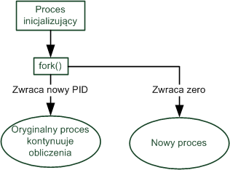
Duplikowanie procesu (1)
#include <sys/types.h>
#include <unistd.h>
pid_t fork(void);
pid_t new_pid;
new_pid = fork();
switch(new_pid) {
case -1 : /* Error */
break;
case 0 : /* We are child */
break;
default : /* We are parent */
break;
}

Slide 18
Duplikowanie procesu (2)
Wywołanie systemowe tworzy nowy proces potomny, który jest identyczny z procesem wywołującym, ale posiada unikatowy PID, a jego PPID jest ustawiany na proces wywołujący.
Nowy proces wywołujący dziedziczy po procesie macierzystym
Przestrzeń danych (zmienne)
Otwarte deskryptory i strumienie katalogowe
Wywołanie fork w procesie macierzystym zwraca PID nowego procesu potomnego
Nowy proces pracuje dokładnie tak samo, jak oryginał, ale w procesie potomnym fork zwraca zero (dzięki temu procesy mogą rozróżnić, który jest który)

Slide 19
Duplikowanie procesu – przykładowa aplikacja
#include <sys/types.h>
#include <unistd.h>
#include <stdio.h>
int main()
{ pid_t pid; int n;
char *message;
printf(“fork program starting\n”);
pid = fork();
switch(pid)
{ case -1: perror(“fork failed”);
exit(1);
case 0: message = “This is the child”;
n = 5;
break;
default: message = “This is the parent”;
n = 3;
break;
} for(; n > 0; n--) {
puts(message); sleep(1);
}
exit(0);}

Slide 20
Rezultat działania programu
$ ./fork1
fork program starting
This is the parent
This is the child
This is the parent
This is the child
This is the parent
This is the child
$ This is the child
This is the child
Program działa jako 2 procesy
Proces potomny wysyła komunikat 5 razy, macierzysty -3
Proces macierzysty kończy działanie przed zakończeniem procesu dziecka
W komunikaty wmieszał się znak powłoki…

Slide 21
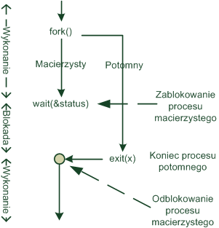
Oczekiwanie na proces (1)
#include <sys/types.h>
#include <sys/wait.h>
pid_t wait(int *stat_val);
Gdy proces potomny nie zakończył się funkcja wait powoduje zablokowanie procesu macierzystego aż do zakończenia się procesu potomnego. Gdy ten się zakończy zwracany jest jego PID oraz status
Gdy proces potomny zakończył się zanim wykonano funkcję wait nie występuje blokada procesu macierzystego. Funkcja zwraca PID zakończonego procesu oraz jego status
Gdy brak jakichkolwiek procesów potomnych funkcja wait zwraca –1.

Slide 22
Odczytywanie statusu przechwyconego przez funkcję wait
Makro | Definicja
WIFEXITED(stat_val) | Niezerowe, jeśli proces potomny normalnie zakończył pracę
WEXITSTATUS(stat_val) | Jeśli WIFEXITED jest niezerowe, zwraca kod wyjściowy procesu potomnego
WIFSIGNALED(stat_val) | Niezerowe, jeśli proces potomny zakończył pracę po otrzymaniu nie przechwyconego sygnału
WTERMSIG(stat_val) | Jeśli WIFSIGNALED jest niezerowe, zwraca numer sygnału
WIFSTOPPED(stat_val) | Niezerowe, jeśli proces potomny zatrzymał się po otrzymaniu sygnału
WSTOPSIG(stat_val) | Jeśli WIFSTOPPED jest niezerowe, zwraca numer sygnału

Slide 23
Zastosowanie wait – przykładowa aplikacja
#include <sys/types.h>
#include <sys/wait.h>
#include <unistd.h>
#include <stdio.h>
int main()
{ pid_t pid; char *message; int n;
int exit_code;
printf(“fork program starting\n”);
pid = fork();
switch(pid)
{ case -1: perror(“fork failed”);
exit(1);
case 0: message = “This is the child”;
n = 5;
exit_code = 37;
break;
default: message = “This is the parent”;
n = 3;
exit_code = 0;
break;
}
for(; n > 0; n--) { puts(message);
sleep(1);
}
if (pid != 0) {
int stat_val;
pid_t child_pid;
child_pid = wait(&stat_val);
printf(“Child has finished: PID = %d\n”, child_pid);
if(WIFEXITED(stat_val))
printf(“Child exited with code %d\n”, WEXITSTATUS(stat_val));
else
printf(“Child terminated abnormally\n”);
}
exit(exit_code);
}

Slide 24
Rezultat programu
$ ./wait
fork program starting
This is the child
This is the parent
This is the parent
This is the child
This is the parent
This is the child
This is the child
This is the child
Child has finished: PID = 1582
Child exited with code 37
$
Proces macierzysty korzysta z wywołania wait i zawiesza swoje działanie
Kiedy zostaje wywołane exit w programie potomnym program macierzysty wznawia pracę
Program macierzysty przechwytuje wartość zwracaną przez wait i informuje o statusie zakończenia procesu potomnego

Slide 25
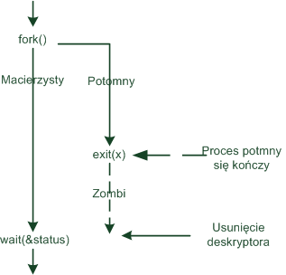
Procesy zombi
Kiedy proces potomny kończy pracę, jego powiązanie z procesem macierzystym jest podtrzymywane, dopóki ten nie zakończy działania albo nie wykona wait
Proces potomny nie jest już aktywny, ale pozostaje po nim wpis w tablicach opisu procesów

Slide 26
Wprowadzenie procesu zombie – przykładowa aplikacja
#include <sys/types.h>
#include <unistd.h>
#include <stdio.h>
int main()
{ pid_t pid; int n;
char *message;
printf(“fork program starting\n”);
pid = fork();
switch(pid)
{ case -1: perror(“fork failed”);
exit(1);
case 0: message = “This is the child”;
n = 3;
break;
default: message = “This is the parent”;
n = 5;
break;
} for(; n > 0; n--) {puts(message);
sleep(1);
}
exit(0);}
F S UID PID PPID C PRI NI ADDR SZ WCHAN TTY TIME CMD
004 S 0 1273 1259 0 75 0 - 589 wait4 pts/2 00:00:00 su
000 S 500 1465 1262 0 75 0 - 2569 schedu pts/1 00:00:01 emacs
000 S 500 1603 1262 0 75 0 - 313 schedu pts/1 00:00:00 fork2
003 Z 500 1604 1603 0 75 0 - 0 do_exi pts/1 00:00:00 fork2 <defunct>
000 R 500 1605 1262 0 81 0 - 781 - pts/1 00:00:00 ps
Gdy proces macierzysty zakończy swoją pracę nieprawidłowo, proces potomny otrzyma proces macierzysty z identyfikatorem 1 (init).

Slide 27
Oczekiwanie na określony proces
#include <sys/types.h>
#include <sys/wait.h>
pid_t waitpid(pid_t pid, int *stat_loc, int options);
Wywołanie funkcji waitpid z parametrami:
waitpid(child_pid, (int *) 0, WNOHANG);
pozwala na monitorowanie stanu procesu potomnego.
Funkcja zwróci:
0 – jeśli proces potomny nie zakończył pracy
PID potomka, jeśli proces potomny zakończy pracę normalnie
-1 i ustawi errno, gdy zostanie wykryty błąd

Slide 28
Użycie fork do utworzenia 2 procesów potomnych
Kod wspólny
if(fork() == 0) {
Kod procesu potomnego P2
exit(0);
}
if(fork() == 0) {
Kod procesu potomnego P3
exit(0);
}
Kod procesu macierzystego P1

Slide 29
Użycie fork do tworzenia kaskady procesów potomnych
Kod wspólny
if(fork() == 0) {
if(fork() == 0 {
Kod procesu potomnego P3
} else {
Kod procesu potomnego P2
}
}
Kod procesu macierzystego P1

Slide 30
Wątki - zapowiedź
Procesy w Linux mogą współpracować, przesyłać między sobą komunikaty, przerywać sobie nawzajem pracę, a nawet współdzielić segmenty pomięci.
Są jednak osobnymi bytami i „niezbyt chętnie” wymieniają się swoimi zmiennymi.
Istnieje możliwość pisania aplikacji współbieżnych w oparciu o wątki, gdzie w ramach jednego procesu powołuje się do życia pewne pod-procesy, które w naturalny sposób współdzielą obszar danych należących do głównego procesu
Programowaniu wielowątkowemu poświęcony będzie osobna część wykładu.

